Slide 1
Отчёт о выполненных работах по благоустройству и текущему ремонту за период с 10 мая по 17 мая 2023 года.

Slide 2
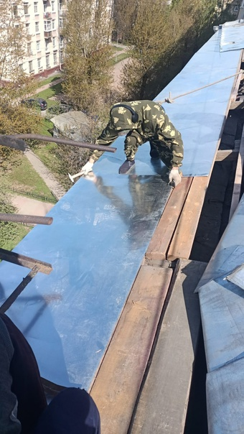
Текущий ремонт Ремонт кровли - замена карнизного свеса пр. Ю. Гагарина, д. 39

Slide 3
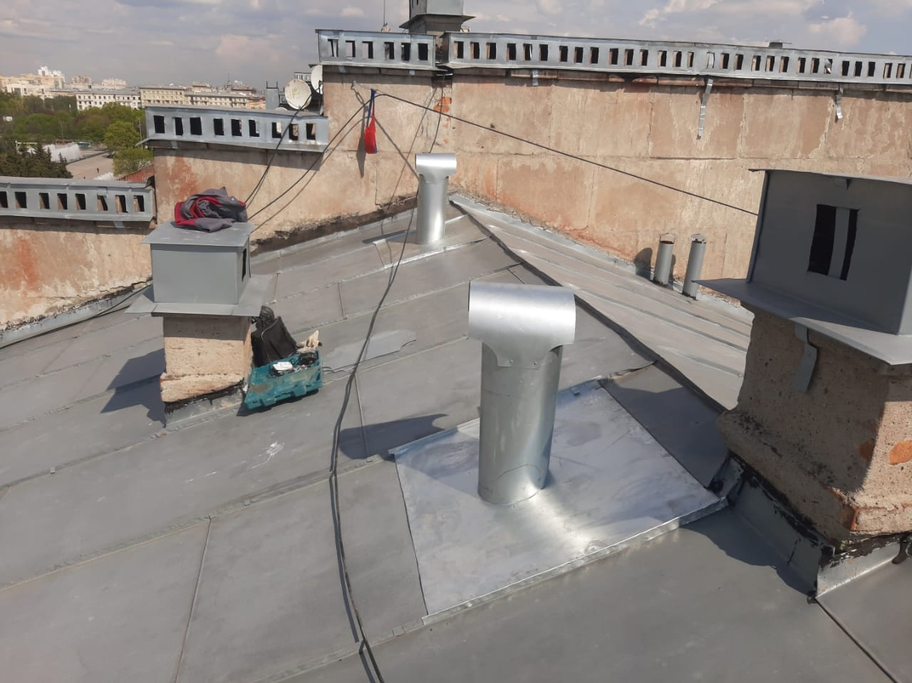
Текущий ремонт Изготовление и установка продухов по ул. Алтайская, д.12

Slide 4
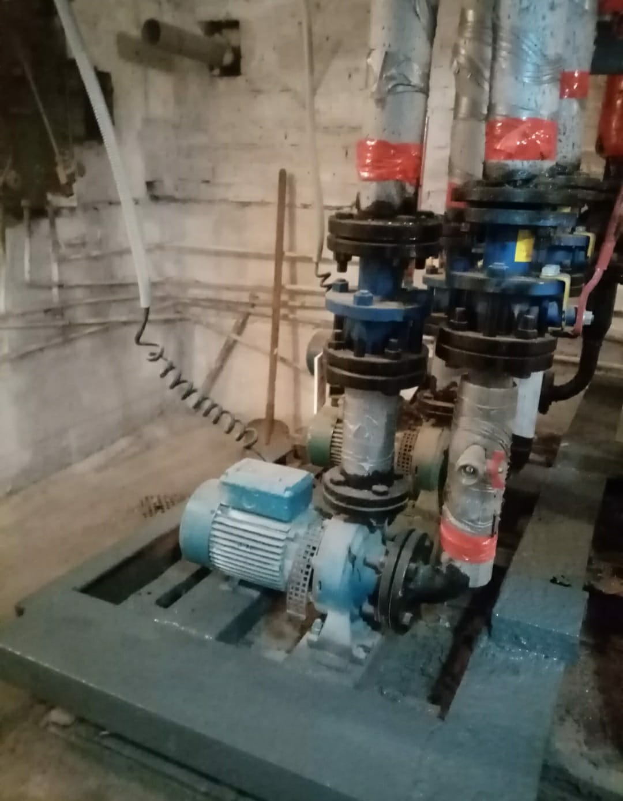
Текущий ремонт Косметический ремонт насосной по Витебскому пр. д.71

Slide 5
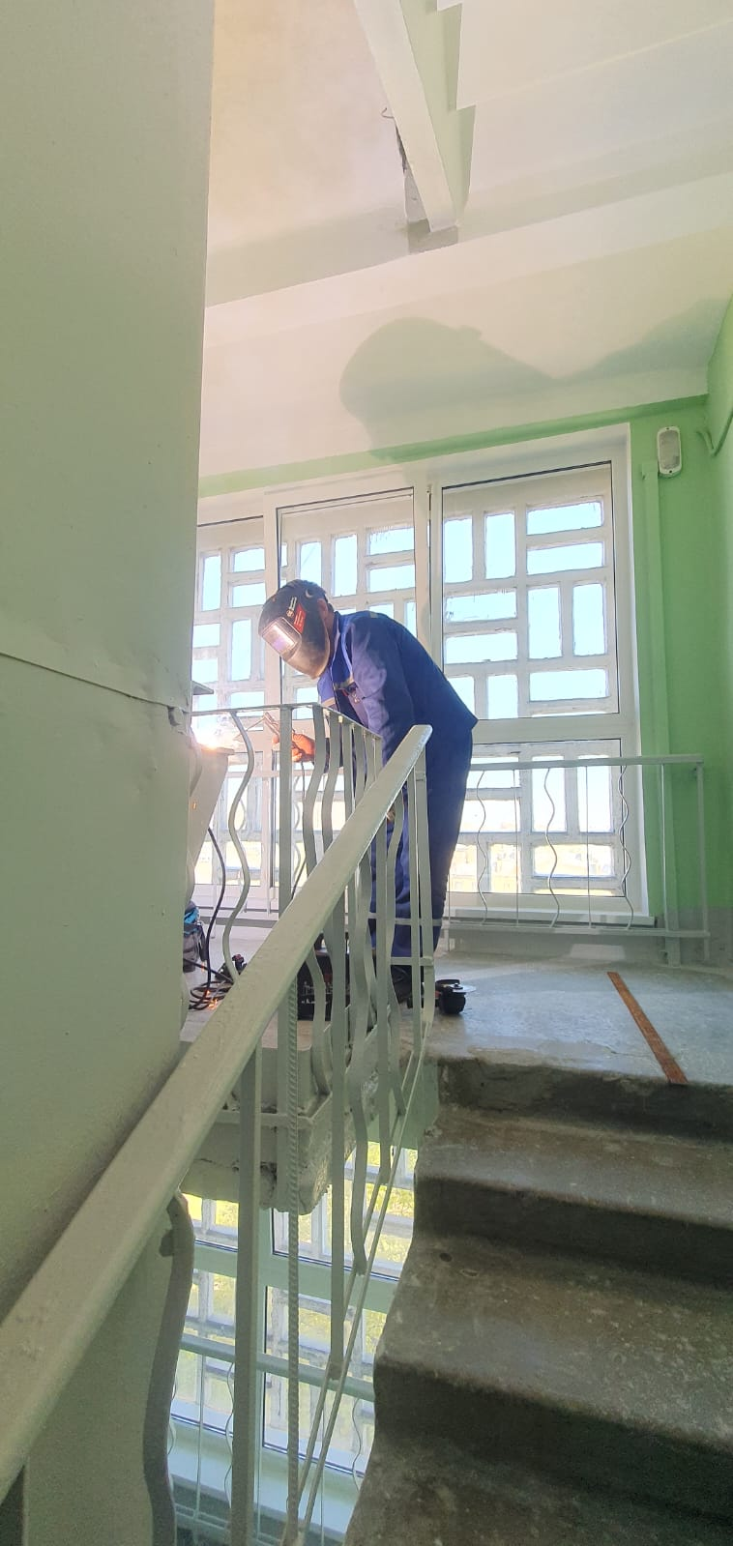
Текущий ремонт Сварочные работы мусоропровода в парадной №2 по Московскому пр. д.220

Slide 6
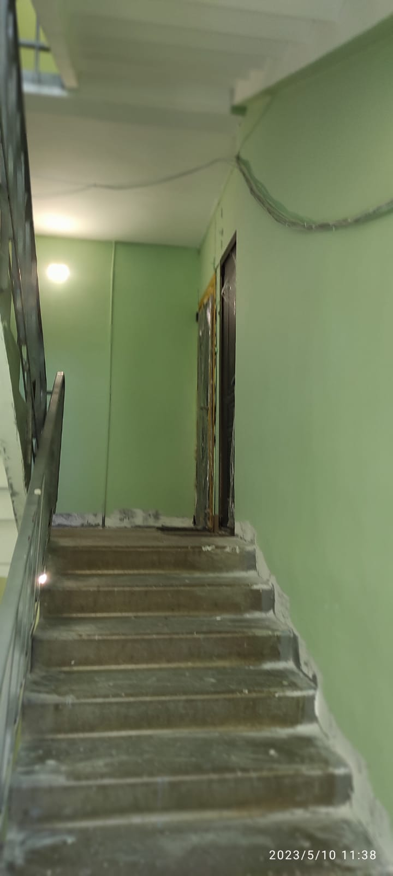
Текущий ремонт Косметический ремонт парадной №6 по Витебскому пр. д.33, к.2

Slide 7
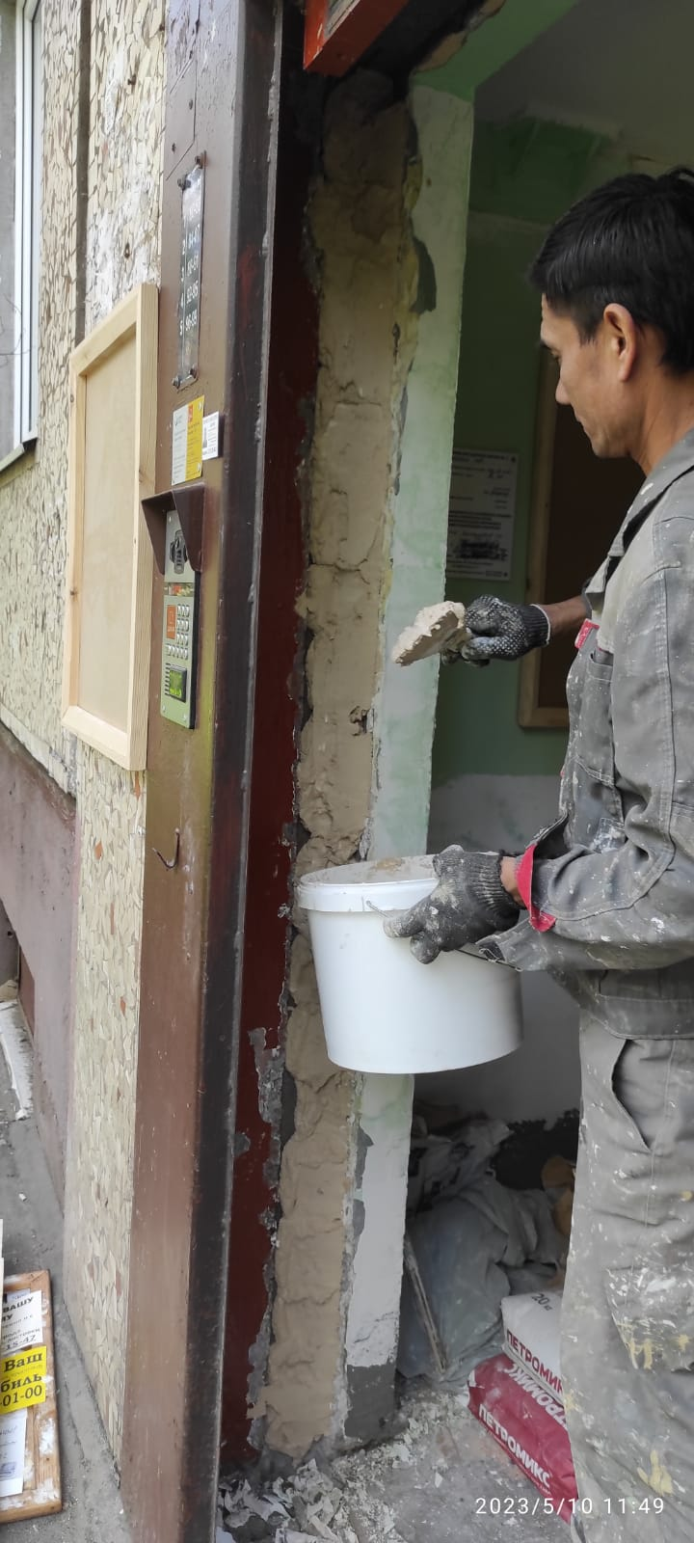
Текущий ремонт Малярные работы и навеска досок объявлений в парадной №5 по Витебскому пр. д.47, к.1

Slide 8
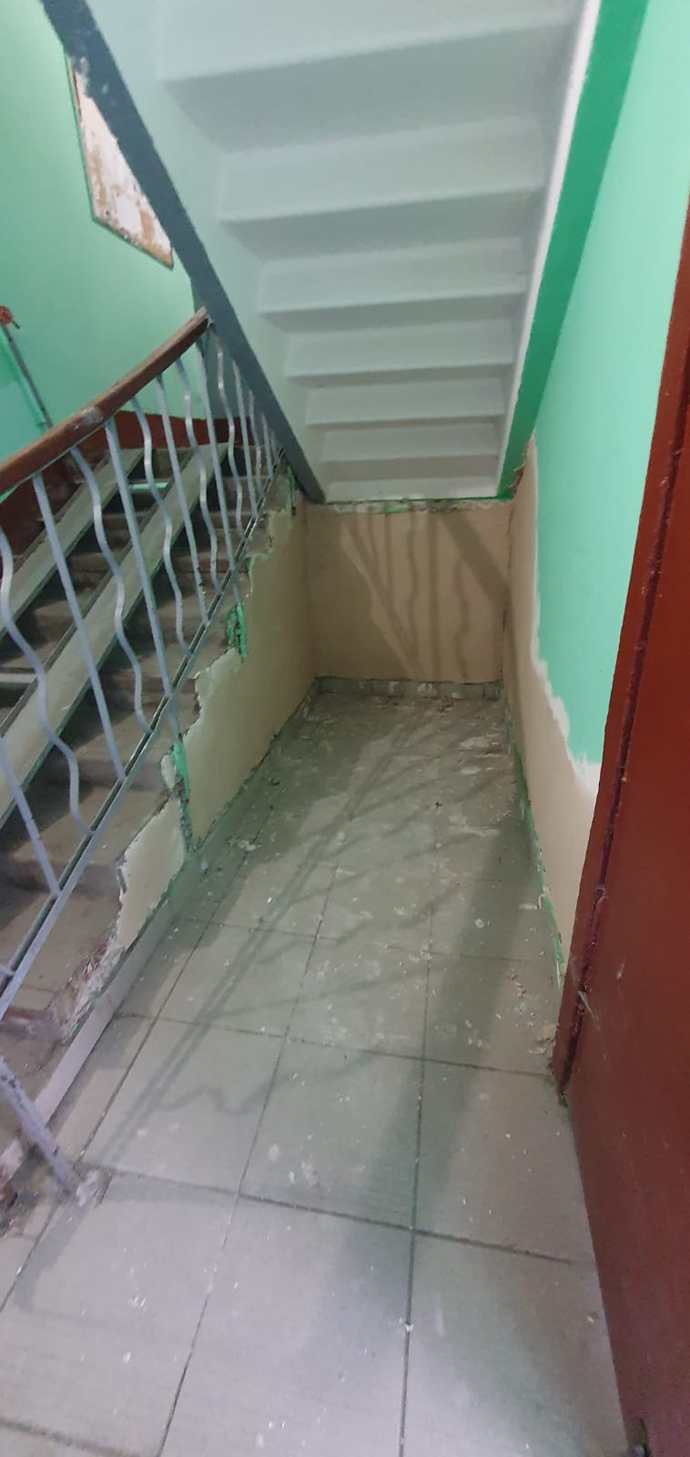
Текущий ремонт Шпаклёвка стен в парадной №8 по Московскому пр. д.220

Slide 9
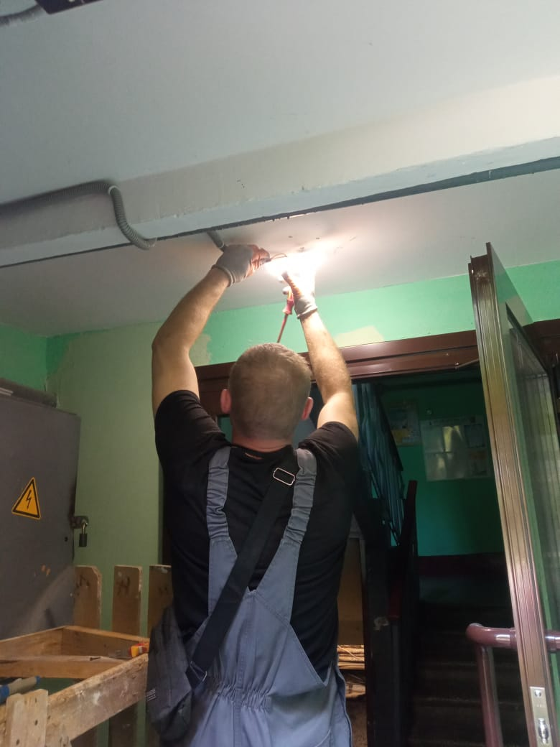
Текущий ремонт Установка светильников ул. Орджоникидзе, д. 6

Slide 10
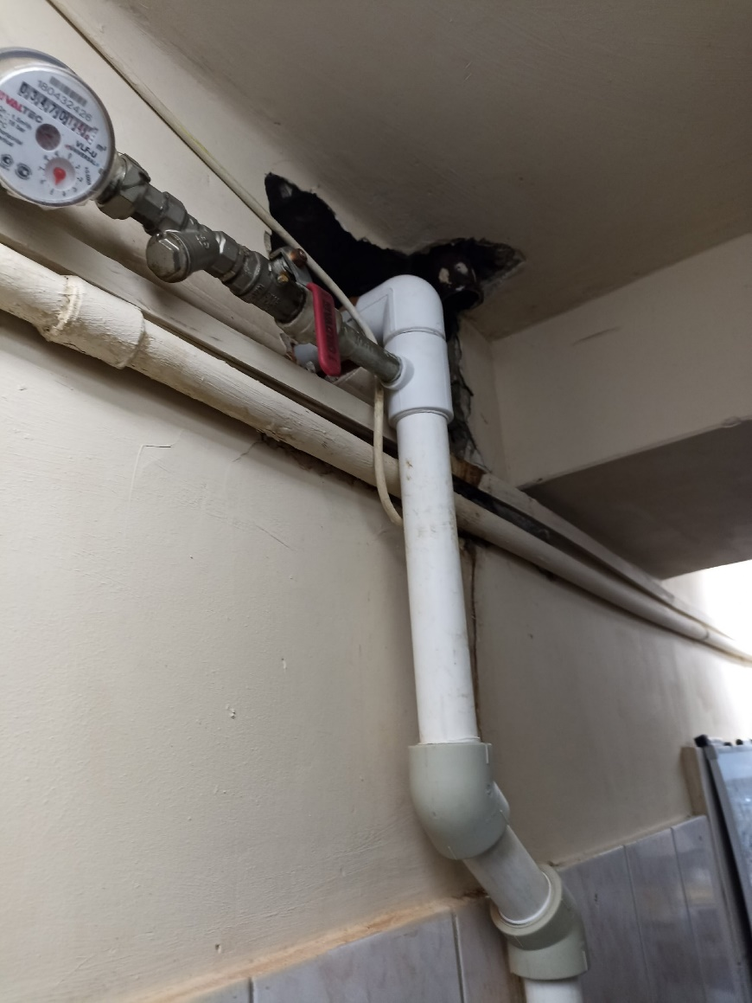
Текущий ремонт Замена стояка ХВС в квартире по Московскому пр. д.86

Slide 11
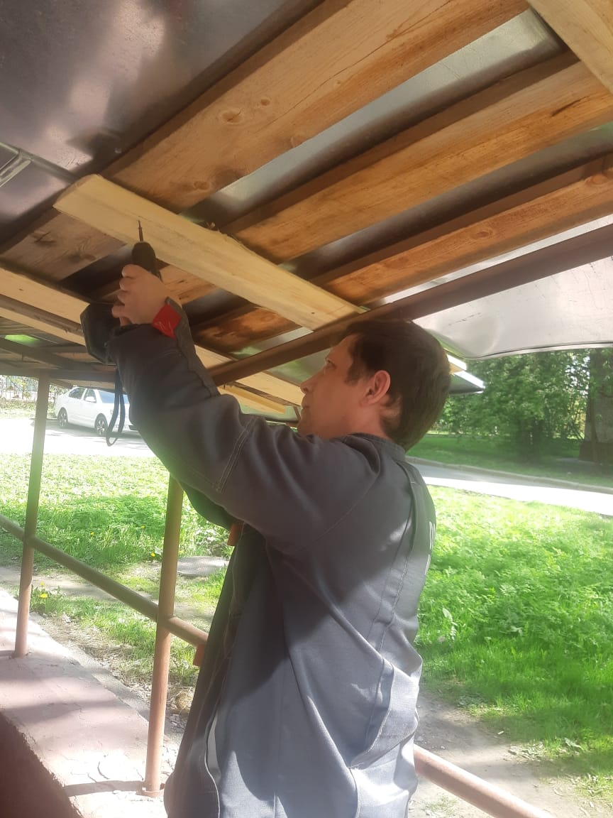
Текущий ремонт Ремонт козырька по ул.Гастелло д.11

Slide 12
Текущий ремонт Ремонт балконов по Звёздной ул. д.14

Slide 13
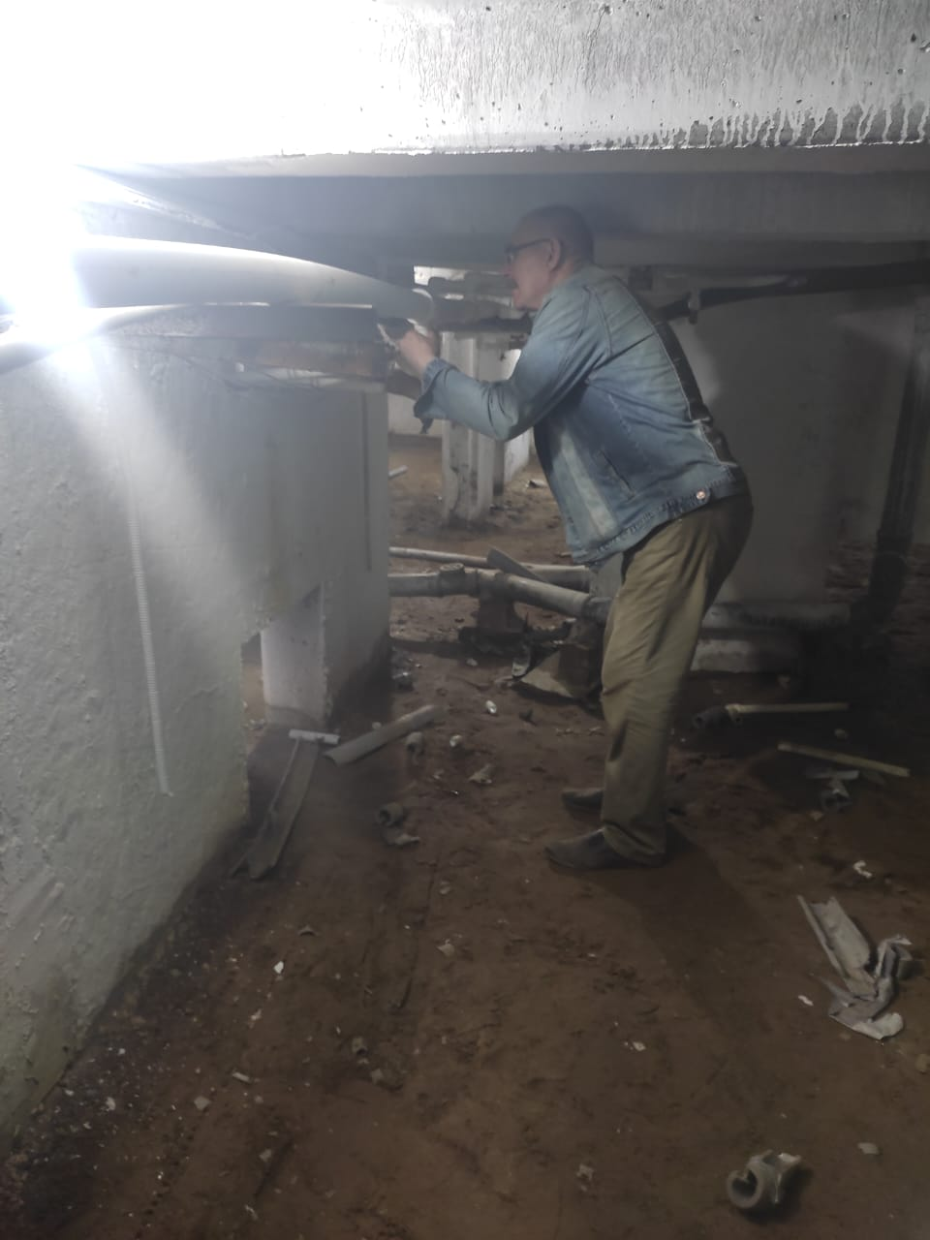
Текущий ремонт Замена розлива ХВС и ГВС по пр. Космонавтов д.90

Slide 14
Текущий ремонт Косметический ремонт парадной №1 по пр. Юрия Гагарина д.45

Slide 15
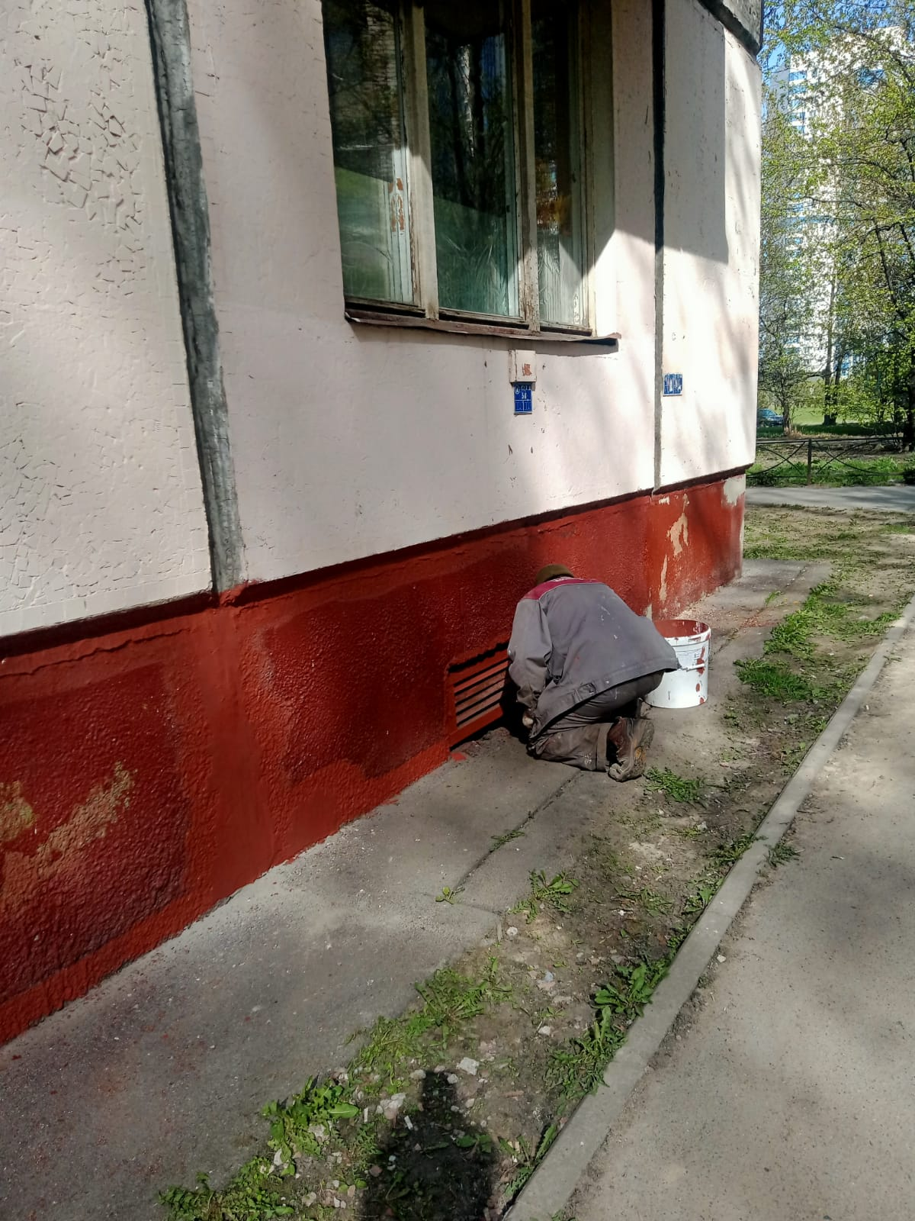
Текущий ремонт Покраска цоколь по пр. Юрия Гагарина д.26, к.8

Slide 16
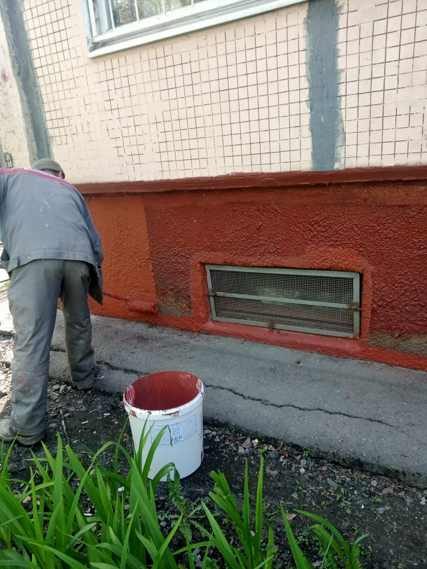
Текущий ремонт Покраска цоколь по пр. Юрия Гагарина д.26, к.7

Slide 17
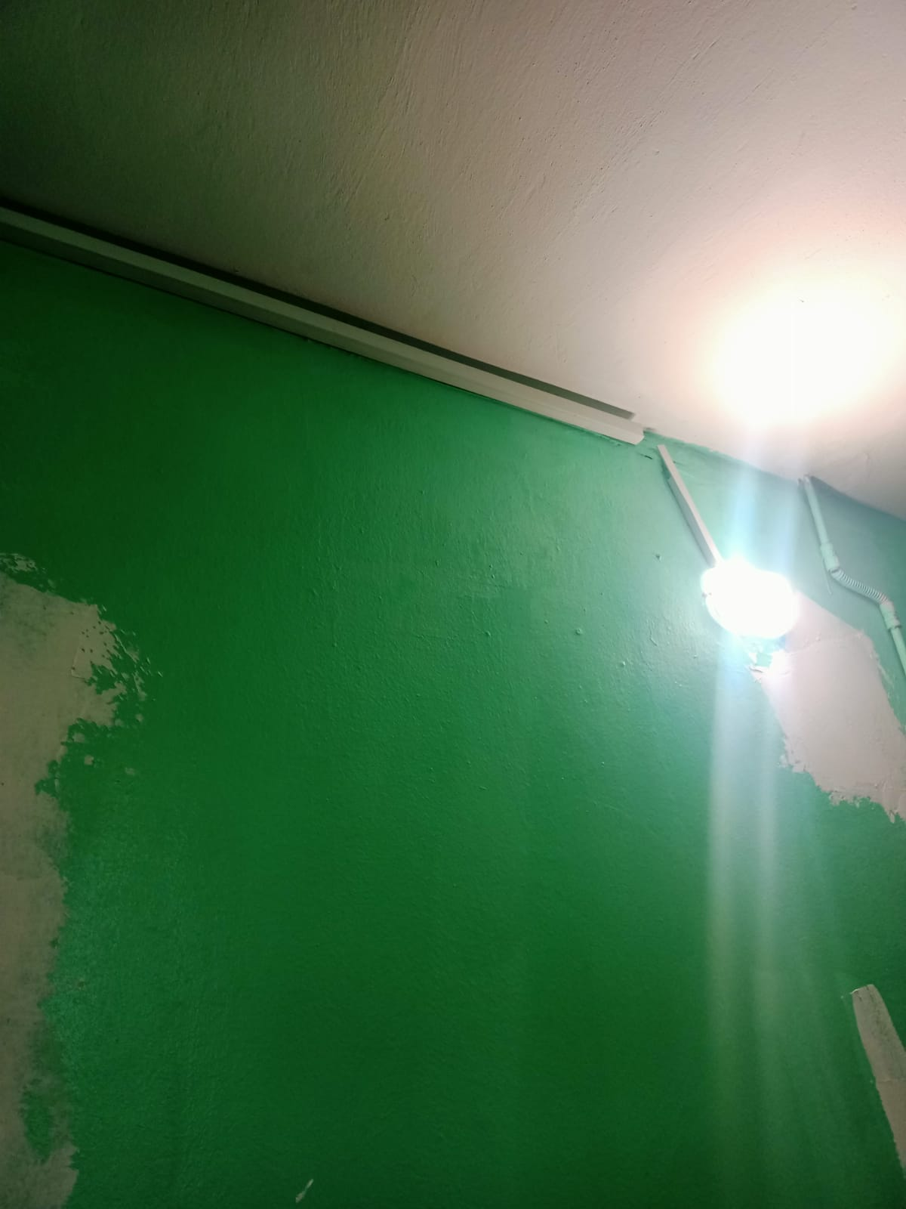
Текущий ремонт Установка светильников в парадной №4 по пр. Ю. Гагарина д.14,к.2

Slide 18
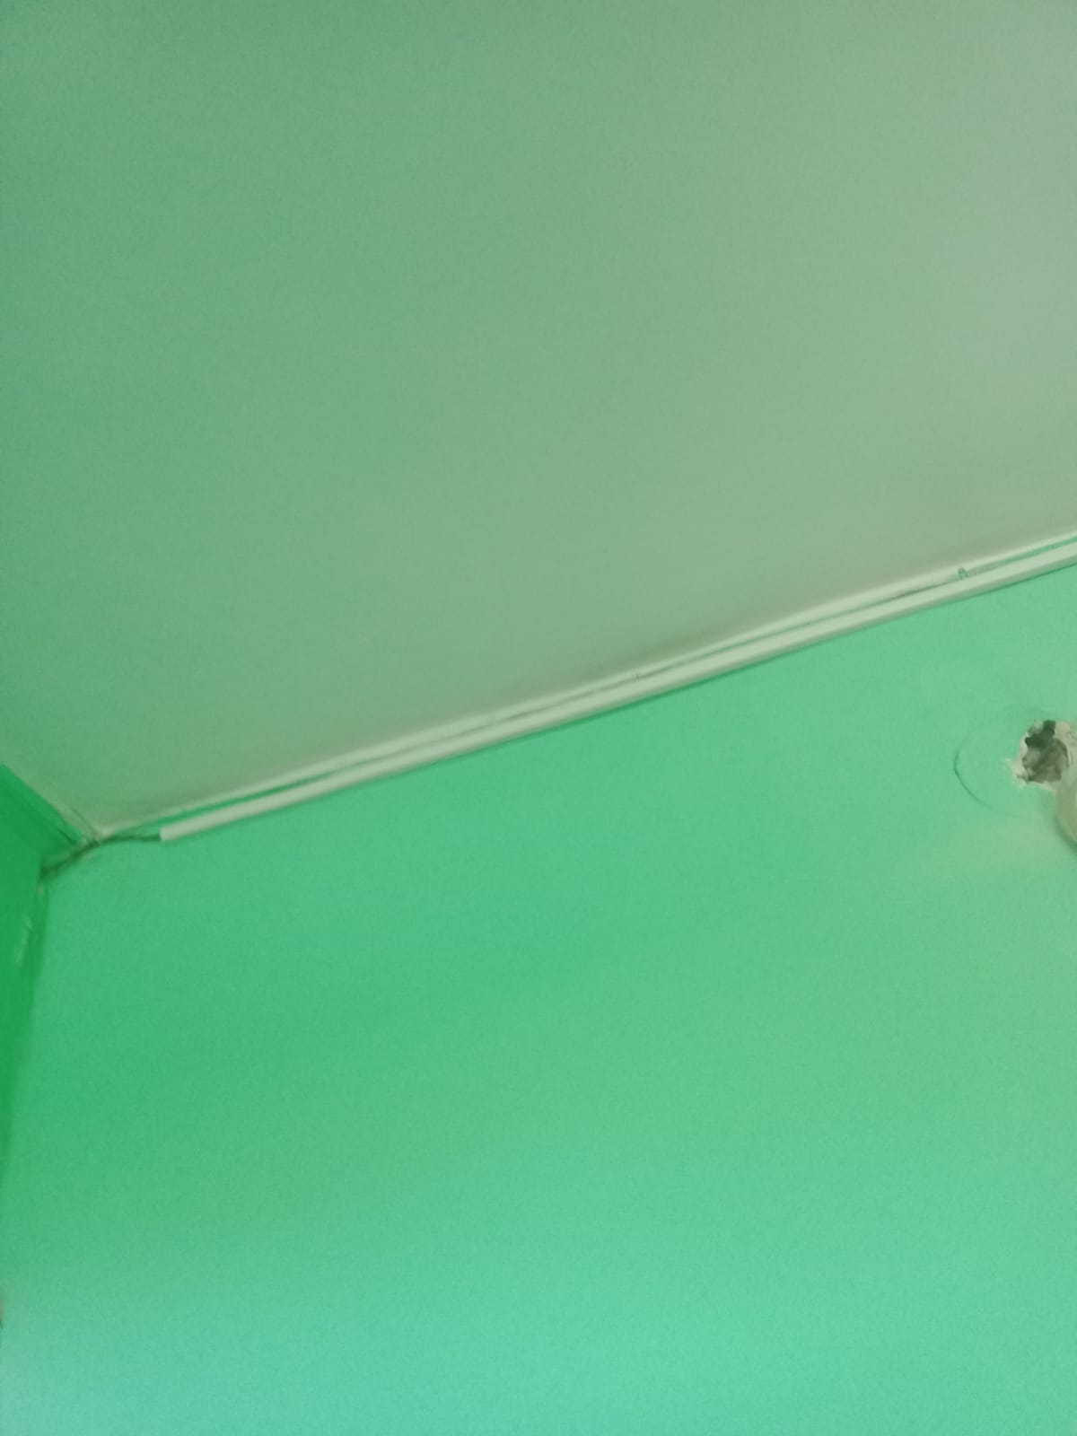
Текущий ремонт Установка кабель - канала в парадной №5 по пр. Ю.Гагарина д.14, к.4

Slide 19
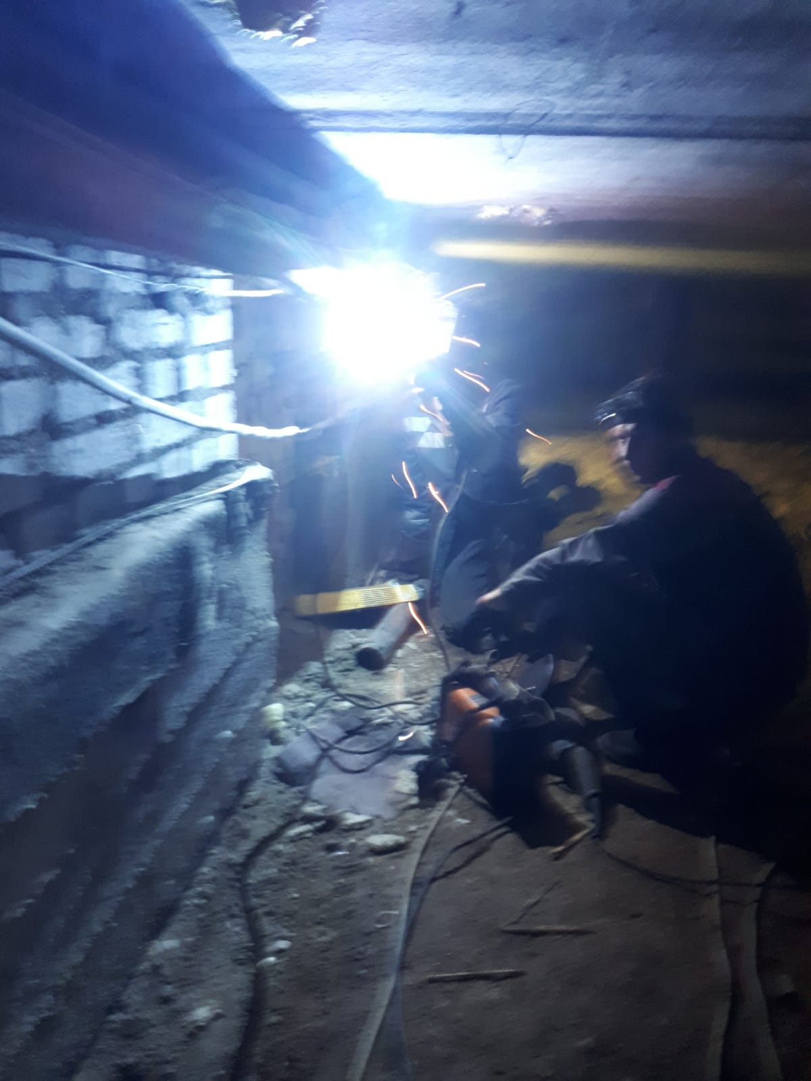
Текущий ремонт Замена розлива ЦО в подвале по ул.Алтайская д.9

Slide 20
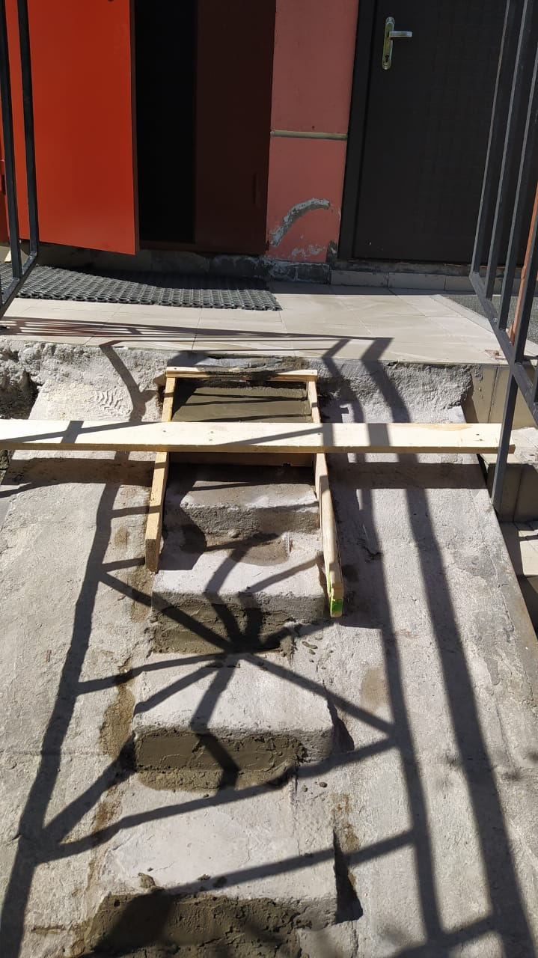
Текущий ремонт Ремонтные работы пандуса к парадной №10 по Пулковской ул. д.2 к.1

Slide 21
Содержание общего имущества Влажная уборка парадных
Бассейная д.67
Витебский пр. д.19, к.2
Витебский пр. д.69
Бассейная д.69
Витебский пр. д.51, к.2
Витебский пр. д.53, к.4

Slide 22
Содержание общего имущества Влажная уборка парадных
Витебский пр. д.81, к.2
Авиационная д.13
Витебский пр. д.75
Витебский пр. д.83
Ю.Гагарина пр. д.14, к.4
Ю.Гагарина пр. д.14, к.5

Slide 23
Содержание общего имущества Влажная уборка парадных
Ю.Гагарина пр. д.20, к.2
Ю.Гагарина пр. д.22, к.1
Ю.Гагарина пр. д.22, к.2
Ю.Гагарина пр. д.26, к.3
Смоленская д.3/5
Заозёрная д.3

Slide 24
Содержание общего имущества Влажная уборка парадных
Звёздная д.14
Заозёрная д.6
Смоленская д.31/20
Орджоникидзе д.63
Смоленская д.7
Киевская д.16

Slide 25
Содержание общего имущества Влажная уборка парадных
Киевская д.24/22
Космонавтов пр. д.44
Космонавтов пр. д.58
Космонавтов пр. д.46
Космонавтов пр. д.64
Космонавтов пр. д.86, к.2

Slide 26
Содержание общего имущества Влажная уборка парадных
Космонавтов пр. д.88
Ленсовета д.51
Московский пр. д.220
Московский пр. д.220, к.2
Московский пр. д.62
Ленсовета д.55

Slide 27
Содержание общего имущества Влажная уборка парадных
Орджоникидзе д.9
Орджоникидзе д.26
Орджоникидзе д.40/59
Орджоникидзе д.63
Витебский пр. д.53, к.1
Космонавтов д.48, к.2

Slide 28
Содержание общего имущества Влажная уборка парадных
Космонавтов пр. д.48, к.4
Ленсовета д.16
Ленсовета д.51
Ленсовета д.31
Московский пр. д.220,к .2
Ленсовета д.27

Slide 29
Уборка придомовой территории
Космонавтов пр.д.64
Космонавтов пр.д.82
Типанова д.17
Алтайская д.7
Ю.Гагарина пр. д.22, к.2
Типанова д.19

Slide 30
Уборка придомовой территории
Типанова д.5
Смоленская д.23
Витебский пр. д.69
Алтайская д.11
Орджоникидзе д.6
Звёздная д.22

Slide 31
Уборка придомовой территории
Витебский пр.д.49
Витебский пр. д.47, к.1
Витебский пр. д.83
Алтайская д.19
Витебский пр. д.75
Бассейная д.65

Slide 32
Промывка придомовой территории от грязи и песка
Авиационная д.25
Витебский пр. д.75
Космонавтов пр. д.86, к.2
Звёздная д.24
Космонавтов пр. д.68, к.2
Типанова д.7

Slide 33
Мытьё окон в парадных
Авиационная д.26
Авиационная д.32
Авиационная д.40
Ленсовета д.16
Ленсовета д.28/25
Смоленская д.1

Slide 34
Мытьё окон в парадных
Смоленская д.3/5
Типанова д.4
Типанова д.17
Московский пр. д.220

